Slide 1

მოკლე მიმოხილვა
1. Inputs და ყველა მისი ტიპი,
2. Label
3. ჰიპერლინკები

Slide 2


Input ელემენტის ფუნქცია
Input ელემენტის ძირითადი მიზანი არის მომხმარებლისგან ინფორმაციის შეგროვება.
ტექსტის შეყვანა
პაროლის შეყვანა
ელ. ფოსტის მისამართის შეყვანა
რიცხვის შეყვანა

Slide 3

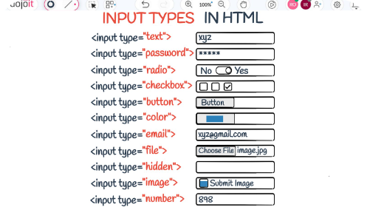
Input ელემენტის ტიპები
Input ელემენტს აქვს სხვადასხვა ტიპი, რომელიც განსაზღვრავს მომხმარებლის მიერ შეყვანილი ინფორმაციის ტიპს.
1
Text Input
2
Password Input
ტექსტის შეყვანისთვის გამოიყენება.
პაროლის შეყვანისთვის გამოიყენება.
3
Email Input
4
Number Input
ელ. ფოსტის მისამართის შეყვანისთვის გამოიყენება.
რიცხვების შეყვანისთვის გამოიყენება.

Slide 4

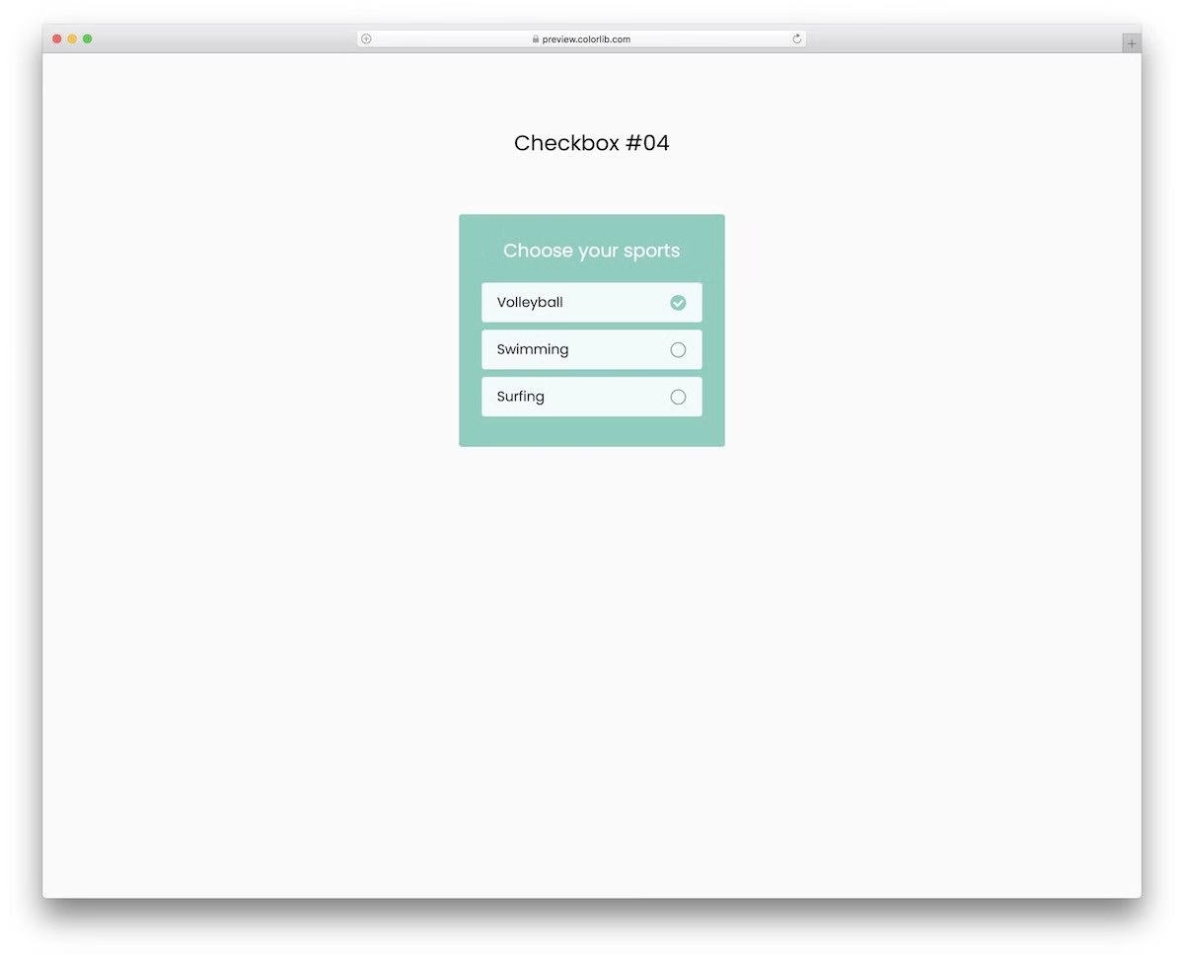
Input ელემენტის ტიპები (გაგრძელება)
1
Date Input
თარიღის შეყვანისთვის გამოიყენება.
2
Checkbox
მრავალჯერადი არჩევანისთვის გამოიყენება.
3
Radio Button
ერთი არჩევანისთვის გამოიყენება.
4
File Input
ფაილების ატვირთვისთვის გამოიყენება.
5
Color Input
6
Range input

Slide 5
Input ელემენტის ატრიბუტები
Input ელემენტს აქვს სხვადასხვა ატრიბუტი, რომელიც საშუალებას გვაძლევს შევცვალოთ მისი ქცევა და გარეგნობა.
Placeholder
Required
Disabled
მომხმარებელს ეხმარება გაიგოს, რა ტიპის ინფორმაციის შეყვანაა საჭირო.
მომხმარებელს აიძულებს შეიყვანოს ინფორმაცია.
Input ელემენტს არ აძლევს მომხმარებელს ინფორმაციის შეყვანის საშუალებას.

Slide 6
Input ელემენტის ატრიბუტები (გაგრძელება)
Input ელემენტს აქვს სხვადასხვა ატრიბუტი, რომელიც საშუალებას გვაძლევს შევცვალოთ მისი ქცევა და გარეგნობა.
Maxlength
Minlength
განსაზღვრავს მაქსიმალურ სიმბოლოების რაოდენობას, რომელიც შეიძლება შეიყვანოს მომხმარებელმა.
განსაზღვრავს მინიმალურ სიმბოლოების რაოდენობას, რომელიც უნდა შეიყვანოს მომხმარებელმა.

Slide 7
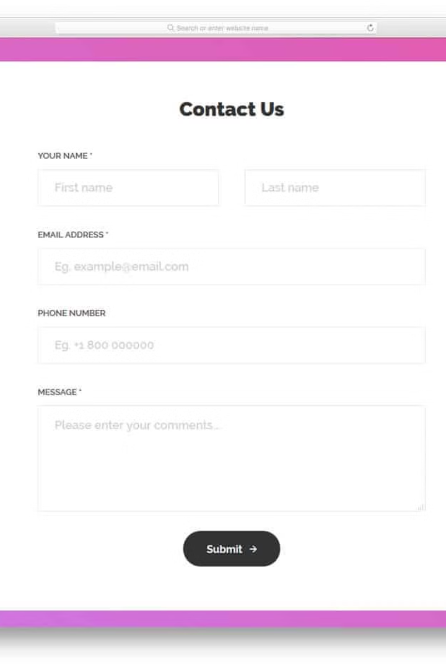
საკლასო დავალება

Slide 8

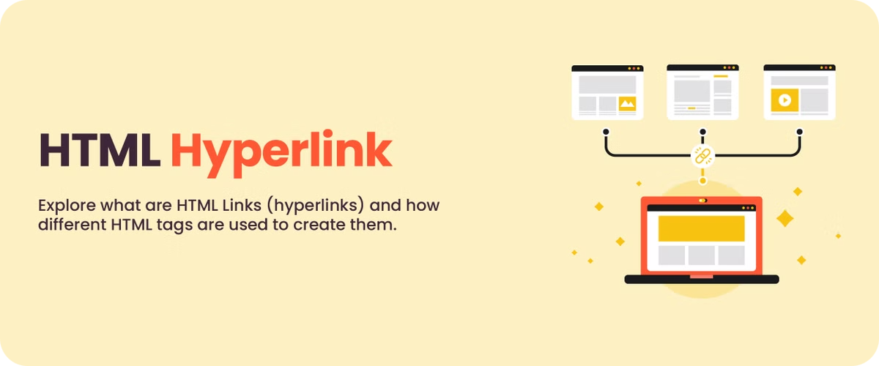
ჰიპერლინკი
ჰიპერლინკი არის ტექსტის ან სურათის ნაწილი, რომელიც მომხმარებელს საშუალებას აძლევს გადავიდეს სხვა ვებ-გვერდზე ან ვებ-გვერდის სხვა ნაწილზე.
ჰიპერლინკის როლი
ჰიპერლინკები ვებ-გვერდებს ურთიერთდაკავშირებულს ხდიან და მომხმარებელს საშუალებას აძლევს ნავიგაცია განახორციელონ ვებ-გვერდებზე.
ჰიპერლინკების გამოყენება
ჰიპერლინკები გამოიყენება ვებ-გვერდებზე ნავიგაციისთვის, ინფორმაციის წყაროების მითითებისთვის და სხვა ვებ-გვერდებზე წვდომისთვის.

Slide 9
ჰიპერლინკის სტრუქტურა
ჰიპერლინკი შედგება href ატრიბუტისგან, რომელიც მიუთითებს ლინკის მიზანზე, და ტექსტის ან სურათისგან, რომელიც ლინკის სახით არის წარმოდგენილი.
შიდა ჰიპერლინკები
გარე ჰიპერლინკები
სურათზე და ღილაკზე ლინკები
გვერდის შიგნით ნავიგაციისთვის გამოიყენება.
სხვა საიტებზე წვდომისთვის გამოიყენება.
სურათებსა და ღილაკებზე ლინკების დამატება შესაძლებელია.

